Slide 1
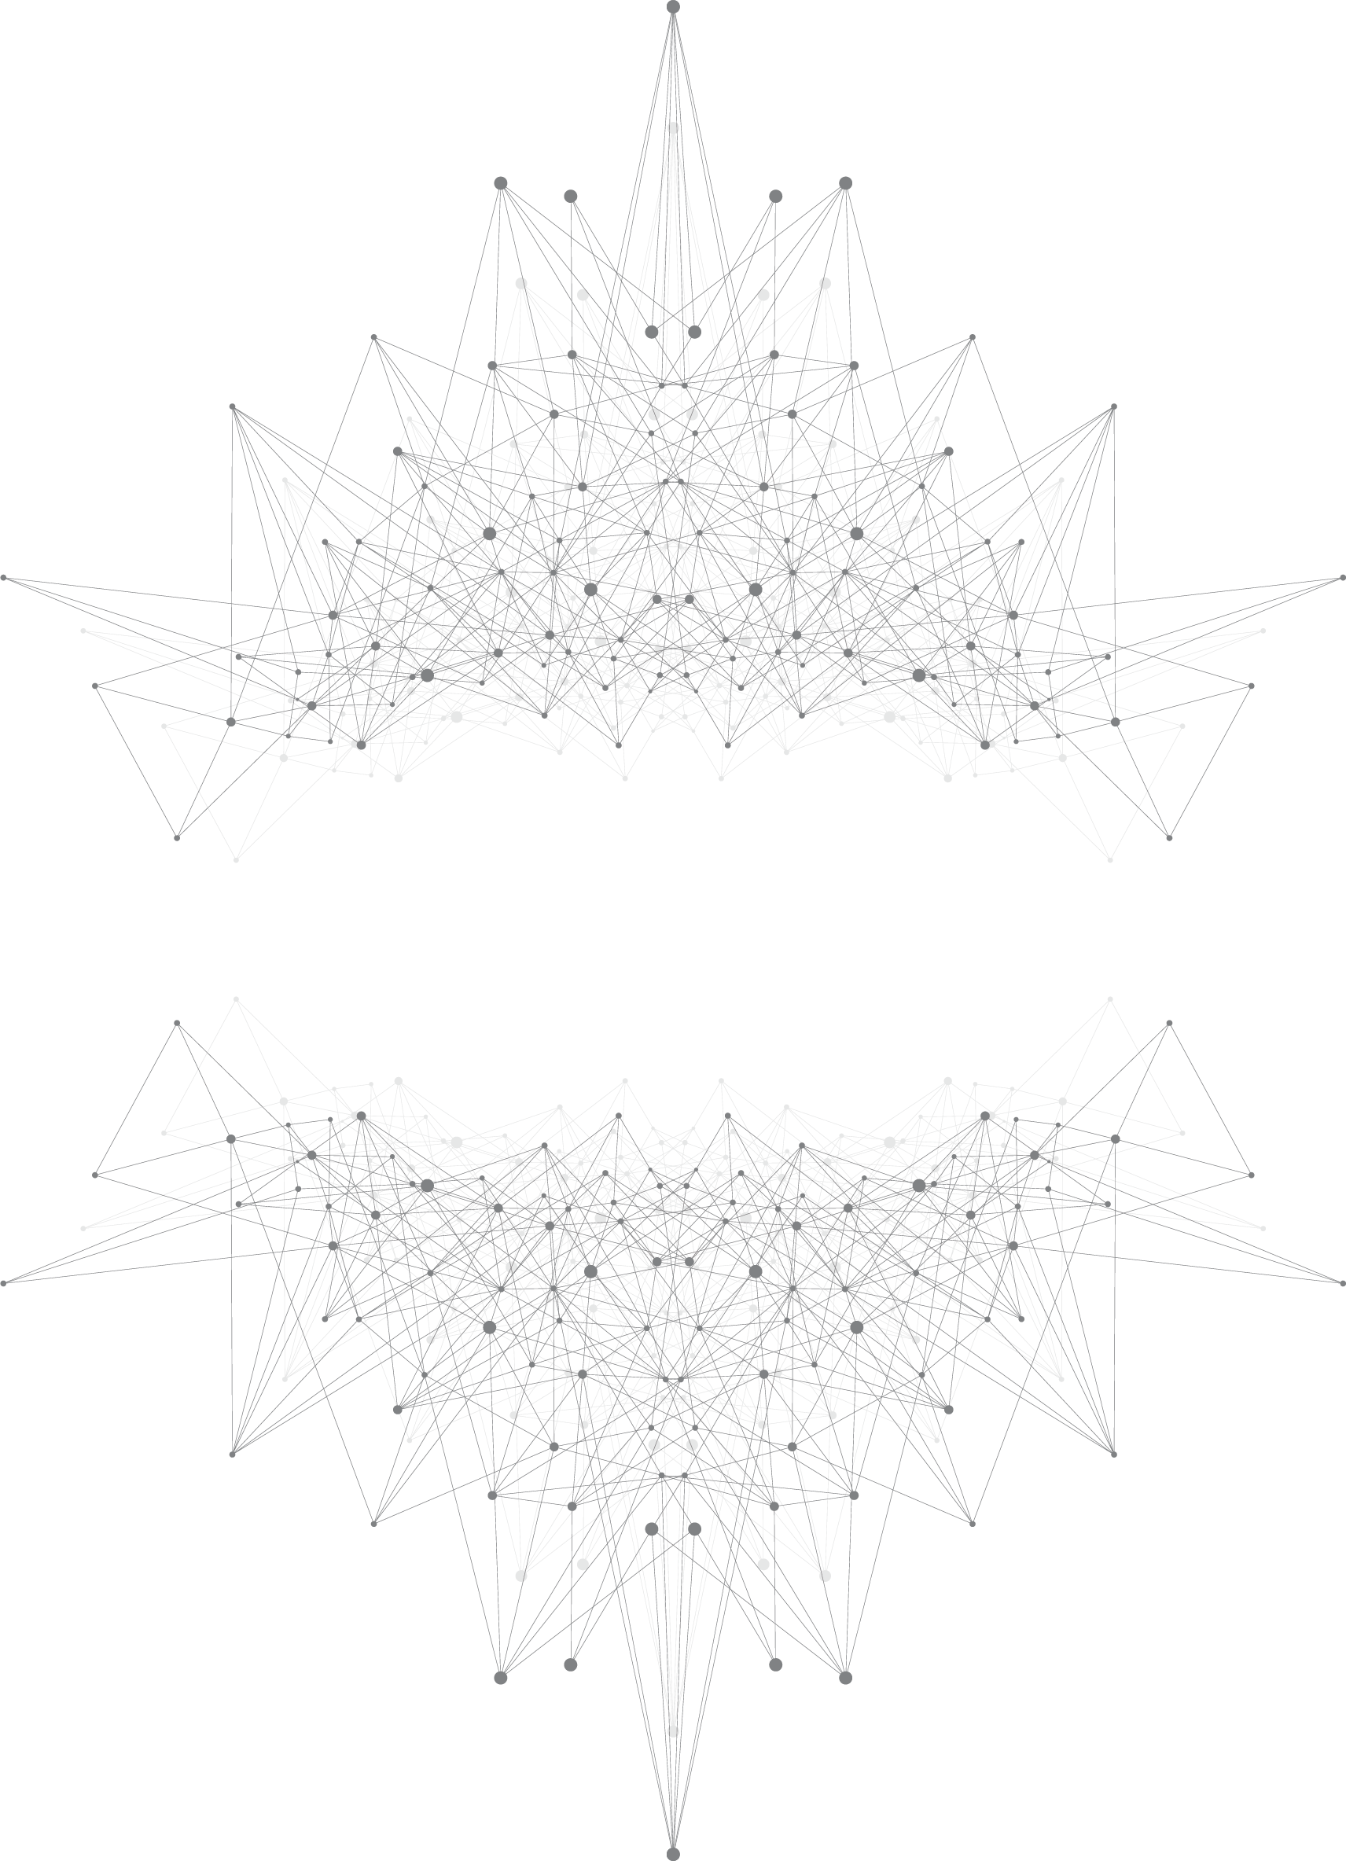

LLM辅助求解器最新论文以及工具
小组成员：郭晨曦 张佳佳 周博
Notes:
亮亮图文旗舰店
https://liangliangtuwen.tmall.com

Slide 2

目录
01 解读LLM——辅助求解的核心基础
02 LLM辅助求解最新研究论文
03 LLM工具详解

Slide 3

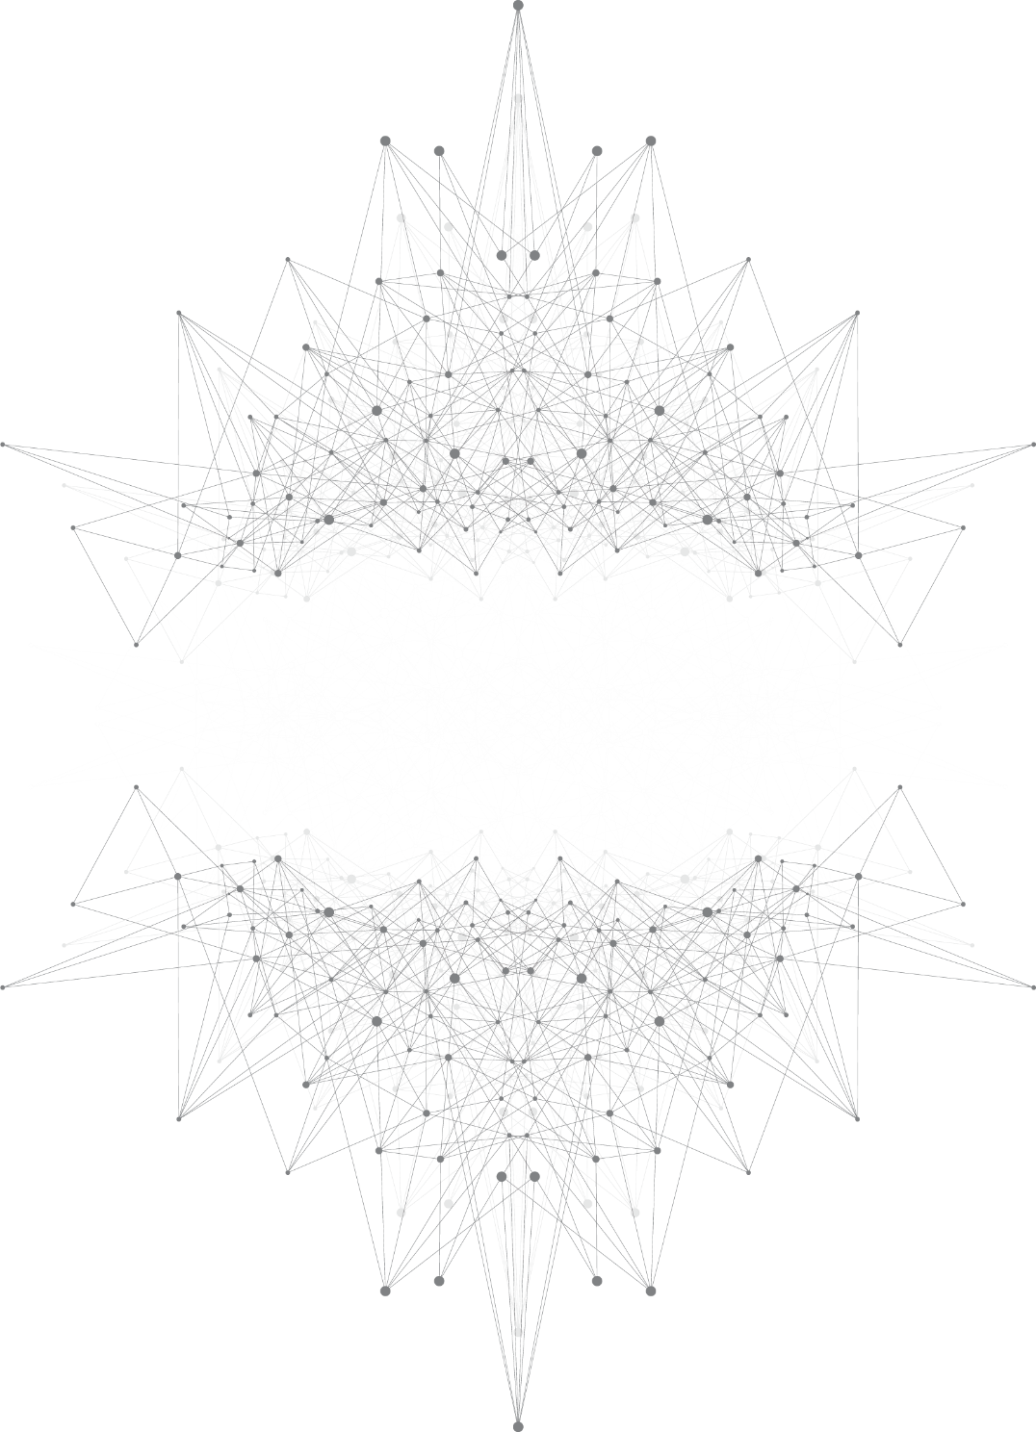
LLM定义
大语言模型（LLM）是基于Transformer架构，通过大规模文本数据训练而成，具备自然语言理解、生成、逻辑推理能力的智能模型
LLM应用
LLM常与检索、推理、外部工具API、专用模型和自定义用户界面结合，产生能够执行此前自动化代理无法实现的领域特定任务的系统。
01 解读LLM

Slide 4
1
LLaMA-Berry: Pairwise Optimization for O1-like Olympiad-Level Mathematical Reasoning
2
Large Language Model-driven Large Neighborhood Search for Large-Scale MILP Problems
3
LLM+AL: Bridging Large Language Models and Action Languages for Complex Reasoning About Actions
02 LLM辅助求解器
最新研究论文

Slide 5

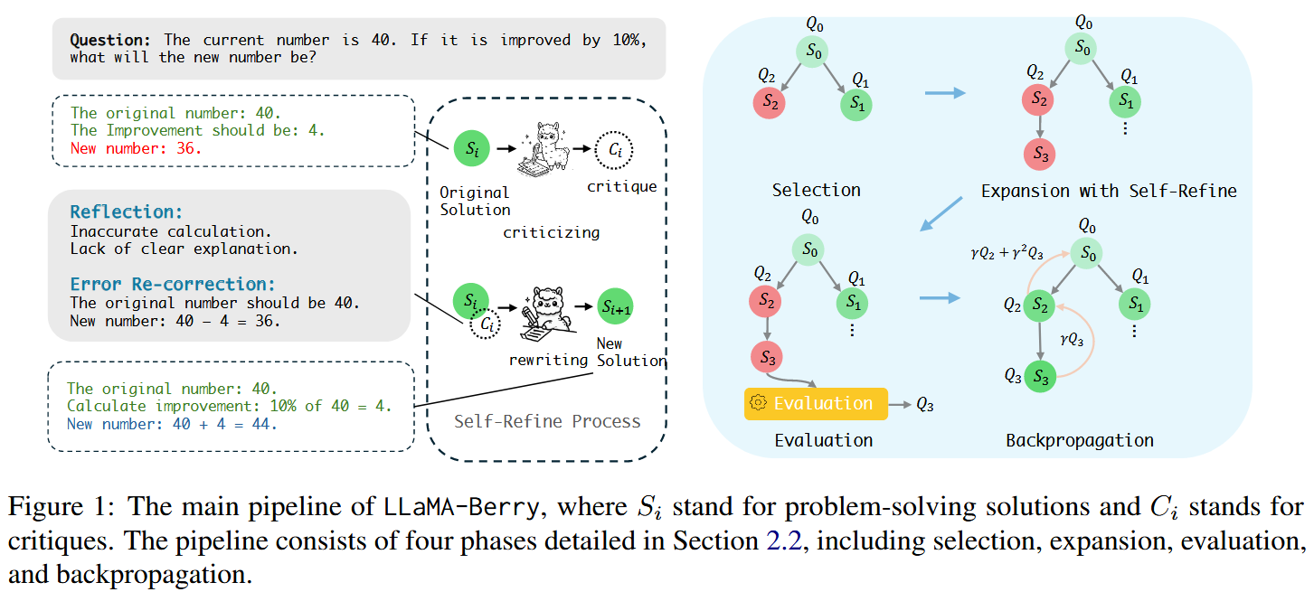
LLaMA-Berry: Pairwise Optimization for O1-like Olympiad-Level Mathematical Reasoning
概述
本文提出了一个先进的数学问题解决框架LLaMA-Berry，用于提升大型语言模型（LLMs）的数学推理能力。该框架结合了蒙特卡洛树搜索（MCTS）和迭代自我精炼来优化推理路径，并利用两对奖励模型全局评估不同路径。通过利用LLM的自我批判和重写能力，应用于MCTS（SR-MCTS）的自我精炼克服了传统分步式和贪婪搜索算法的低效和局限，促进了对解空间的更高效探索，为 LLM 深度推理提供了兼顾探索与利用的技术路径，对竞赛级数学推理任务极具参考价值。
Paper：[2410.02884] LLaMA-Berry：O1类奥林匹克级数学推理的两两优化

Slide 6
Large Language Model-driven Large Neighborhood Search for Large-Scale MILP Problems
阶段一：双层自演化得到最优启发式策略
作者提出了一个由大语言模型（LLM）驱动的框架（LLM-LNS），其核心是一个创新的“双层自演化LLM智能体”：
· 内层 (启发式策略进化): 负责进化解决问题的具体思想及其代码实现，目标是让求解过程收敛，找到更好的解。
· 外层 (进化提示词进化): 负责进化用于指导内层进化的“提示词” 本身，目标是维持策略的多样性，防止搜索过程陷入局部最优。
本文针对大规模混合整数线性规划问题提出LLM-LNS框架。其核心是双层自演化LLM智能体，内层进化求解策略，外层进化指导内层的提示词，还靠差分记忆定向进化机制保障进化方向。
阶段二：自适应大规模领域搜索得到最优解
在第一阶段通过双层演化‘炼’出了最强的算法策略后，第二阶段就利用这个策略来‘指挥’自适应大规模邻域搜索（ALNS）去高效解决问题。
LLM 与 求解器的作用
概述
方法
· Gurobi的作用
初始解生成器：在整个优化流程开始之前，用来为问题寻找一个初始的可行解。
子问题求解器：大邻域搜索时，框架会把原问题分解成一系列较小的子问题，作为底层的“子求解器”来解决这些子问题。
· LLM的作用
初始化策略池时：分析一批小规模问题的样本，然后生成一个多样化的初始策略集合。
内部进化时：根据现有父代策略的优劣，通过交叉和变异等操作来创造出新的、有望表现更好的子代策略。外层进化时：能够引导内层创造出更复杂或更多样化策略的新指令。当内层进化停滞不前时，外层LLM会生成新的、更高层次的“进化提示词”。

Slide 7
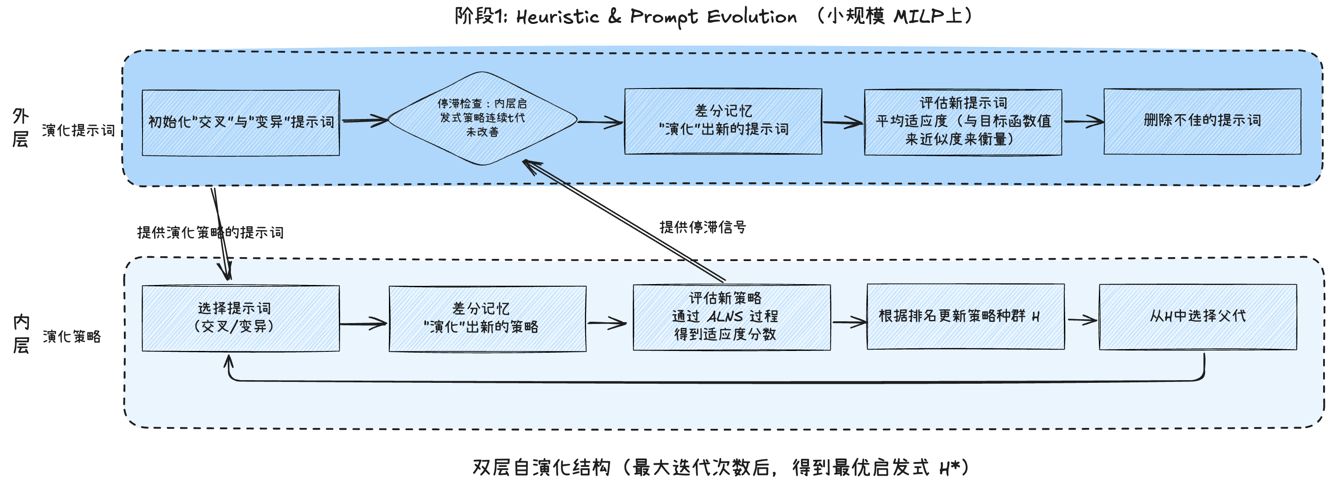
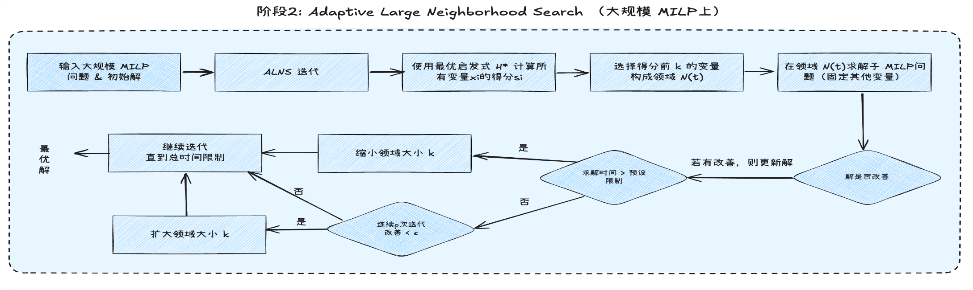
Large Language Model-driven Large Neighborhood Search for Large-Scale MILP Problems

Slide 8
LLM+AL: Bridging Large Language Models and Action Languages for Complex Reasoning About Actions
概述
针对LLM处理复杂规划任务时难以遵守约束、无法区分问题可解性的问题，该论文提出神经符号框架LLM+AL。框架采用职责分离模式，LLM负责将自然语言问题转化为行动语言BC+的形式化代码，符号求解器负责约束求解和规划搜索。核心亮点是闭环自我修正机制，求解器会把语法错误、逻辑矛盾等反馈给LLM，指导其迭代修正。在“传教士与野人”问题及变体测试中，该框架性能远超GPT-4，对约束变化的适应性和问题可解性判断能力突出。
思想
职责分离: 将任务分解为两个部分。LLM负责其擅长的语义理解和翻译，即将自然语言描述的问题转换为声明式的行动语言 BC+ 代码。符号求解器负责其擅长的部分，即在形式化知识的基础上进行高效、可靠的约束求解和规划搜索。以符号语言为桥梁: 选用行动语言BC+作为LLM和符号求解器之间的中间表示。BC+是一种声明式语言，它仅描述世界的因果法则和约束，而不规定求解的具体步骤。这种特性使其比程序式代码更易于生成和修正。

Slide 9
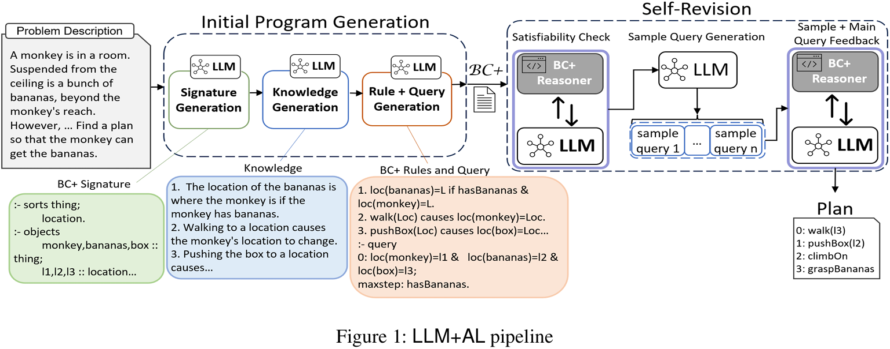
LLM+AL: Bridging Large Language Models and Action Languages for Complex Reasoning About Actions

Slide 10
HeurAgenix
03 LLM工具详解

Slide 11
HeurAgenix：基于进化学习的旅行商问题启发式算法优化研究
简介
核心观点
旅行商问题（TSP）作为经典的组合优化难题，在物流调度、路径规划等领域具有重要应用价值，启发式算法是解决该问题的常用手段之一。其中"最近邻居"算法的逻辑非常简单：每次都选择距离当前位置最近的未访问城市。
HeurAgenix具备强大的启发式算法进化能力，以基础最近邻算法为起点，经五轮针对性进化即可实现求解性能的跨越式提升，打破了基础启发式算法性能固化的局限。
HeurAgenix的每一轮进化均直击最近邻算法的核心缺陷，验证了“渐进式学习+针对性改进”模式在组合优化算法优化中的有效性。
经过HeurAgenix的五轮进化后，这个原本性能平庸的算法发生了质的飞跃。
第一轮改进中，系统发现起始城市的选择对最终结果有重要影响，于是改进了起点选择策略。第二轮中，系统学会了在选择下一个城市时考虑未来路径
的成本。第三轮优化了城市插入的位置选择。第四轮引入了候选城市筛选机制，避免每次都考虑所有选项。第五轮甚至加入了局部优化操作，进一步提升了解决方案质量。
物流配送路径规划、城市公共交通调度、无人机巡检路径规划、制造业车间物料转运、旅游景区导览规划。
简介
应用场景

Slide 12
HeurAgenix 求解器针对车辆路径问题（VRP）
综述
同时输出包含车辆负载分析、算法性能对比的多维度结果。
HeurAgenix 求解器针对车辆路径问题（VRP）采用 “混合启发式” 求解策略，首先基于扫描算法（Sweep）按客户相对于仓库的角度排序并分配至各车辆（满足容量约束）生成初始可行解，接着通过 2-opt 优化对单车辆路线内的客户顺序进行反向调整以缩短路线距离，再执行路线间优化（Inter-route Optimization）在不同车辆间交换客户（校验容量约束）进一步降低总行驶距离，最后通过合并冗余路线完成最终优化。
求解过程中实时统计车辆利用率、服务客户数、总行驶距离等指标。
实现了从初始解构建到多轮优化的全流程求解，兼顾解的质量与计算效率。
每一步生成可视化帧并最终拼接为视频。

Slide 13
HeurAgenix JSSP 求解器针对作业车间调度问题
简介
HeurAgenix JSSP 求解器针对作业车间调度问题采用 “多初始解生成 + 多阶段启发式优化” 的混合策略，首先基于 SPT、LPT、MWR、SRPT 等经典调度规则生成多个初始可行解并筛选出 Makespan 最优的解作为基准，接着依次应用局部搜索（交换机器上相邻工序优化顺序）、禁忌搜索（通过禁忌表避免局部最优，迭代生成邻域解并保留最优）、遗传算法（基于初始解种群执行交叉、变异操作进化解）等改进方法，逐步降低总完工时间。
输出兼顾求解效率与解质量的最优调度方案
输出算法性能分析、调度规则对比、解质量评级等多维度结果
求解过程
每步生成包含甘特图、机器利用率、工件进度的可视化帧并最终拼接为视频
实时记录工序调度状态、机器负载、工件完成时间等信息

Slide 14
感谢
小组成员：郭晨曦 张佳佳 周博

